Slide 1
責任ある意思決定・広告や表示への批判的思考
Notes:
高等学校家庭科学習指導要領 家庭基礎：C(2) 家庭総合：C(2)
消費行動における意思決定や責任ある消費の重要性、生活情報の収集・整理
消費者が注意を払えば回避できそうなトラブルや、安易な意思決定による失敗を中心に紹介。
意思決定の前には、しっかり生活情報を収集・整理し、その上で、現時点の自分にとって最善と思われるものを選択する、意思決定することが消費者として重要であることを学ぶ。安易な意思決定がトラブルを引き起こすきっかけになることに注意を促す。

Slide 2

責任ある意思決定・広告や表示への批判的思考
ネット広告で人気№１だったのに・・・！

Slide 3
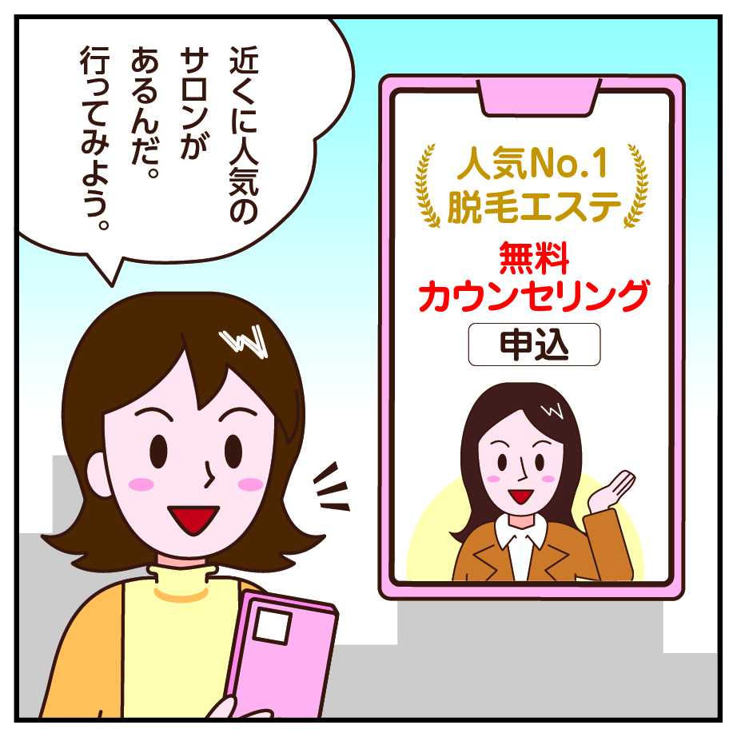
ネット広告で人気№１だったのに・・・！
  脱毛エステの比較サイトを見ると、人気ランキング１位のお店は、
  通える場所だし、料金もお手頃！
  無料カウンセリングで相談できるので、申し込んでみた。

Slide 4
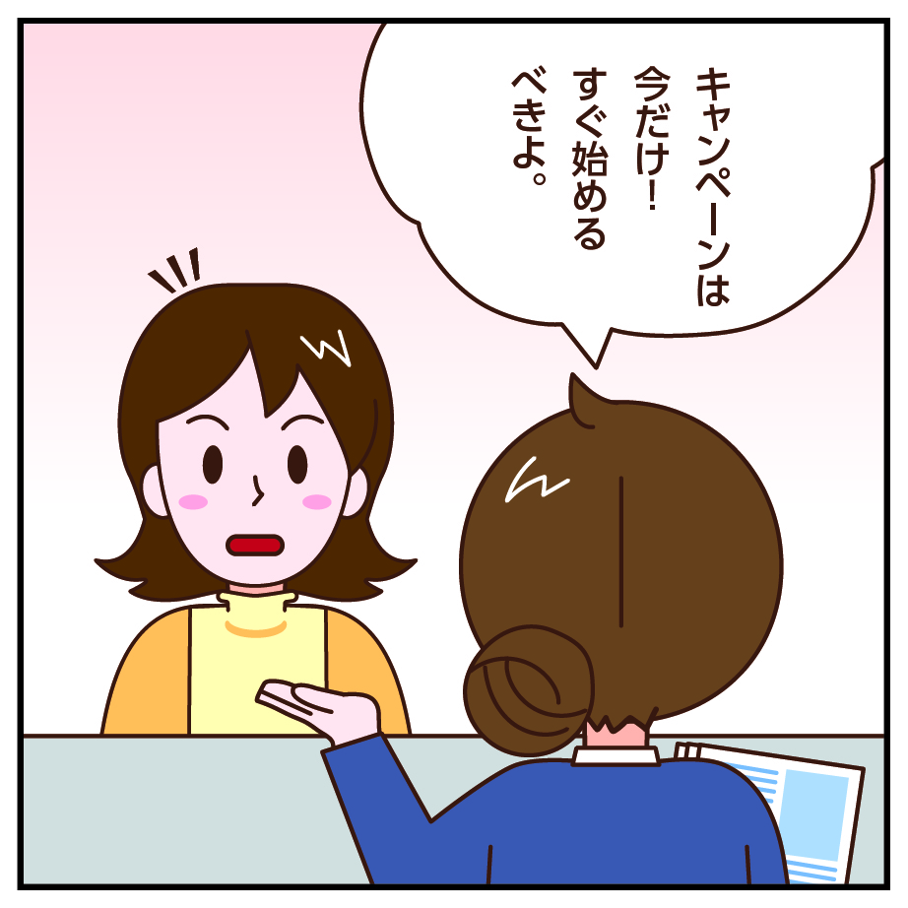
ネット広告で人気№１だったのに・・・！
  サロンに行くと、今すぐに施術を受けるべきだと力説された。
  「キャンペーンは今だけ！人気があるけど、予約は必ず取れます！」と言われ、
  20回コースを契約してしまった。

Slide 5
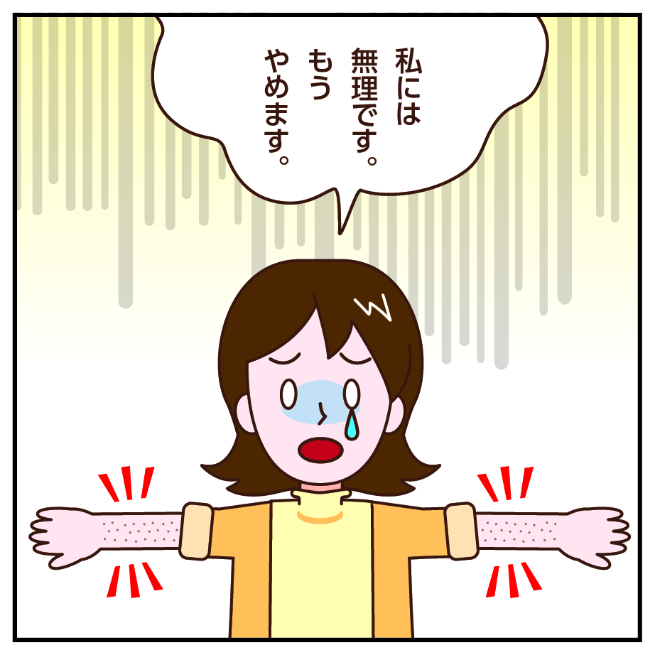
ネット広告で人気№１だったのに・・・！
  何回か施術を受けたけれど、ヒリヒリ痛くて我慢できない。
  「もうやめたい」と申し出たら、「支払済料金は返金できない」と言われた。
Notes:
メリットのみが強調されたネット広告、SNS広告やホームページを見て契約したが、期待した効果が得られなかったり健康被害に遭う等のトラブルが増えている。
他にも、不安をあおられて高額な契約をしてしまうケースや、解約を申し出たら高額な解約料を請求されるケースがある。
事前に情報収集を行い、痛みややけど等のトラブルが起きる可能性があることを理解し、自分に合った施術を選ぼう。
また、施術を受ける前には、エステや医療機関で十分な説明を求めよう。
困ったときや不安に思う場合は、最寄りの消費生活センターや消費者ホットライン１８８へ。
【参考】
○消費者庁「脱毛エステ契約のポイント」
https://www.caa.go.jp/policies/policy/consumer_transaction/release/2016/pdf/160824kouhyou_2.pdf
○消費者庁「美容医療を受ける前に確認したい事項と相談窓口について」
https://www.caa.go.jp/policies/policy/consumer_policy/information/information_002/
国民生活センター
〇「「セルフエステ」の契約は慎重に検討しましょう！－安さ、手軽さが強調されている一方で、危害や解約トラブルが発生しています－」
http://www.kokusen.go.jp/news/data/n-20200213_1.html
※エステティックサロンで用いられる機器やそれらと同等の効果があるとうたう機器等及び施設を事業者が提供し、店舗で説明を受けて消費者自らがエステ機器等を操作する、いわゆるセルフエステに関する相談も増加している。

